Slide 1
Beynəlxalq Məhkəmələr

Slide 2

Beynəlxalq Ədalət Məhkəməsi
Beynəlxalq Ədalət Məhkəməsi (BƏM) BMT-nin ən mühüm 6 orqanından biridir. BƏM-in BMT-də məhkəmə funksiyasını icra edir və iki növ işə baxa bilər:
a) Dövlətlər arasında olan hüquqi problemə. Bunun üçün dövlətlər təqdimat verməlidir və bu işlərə “mübahisəli işlər” deyilir.
b) BMT-nin orqanları və ixtisaslaşmış qurumlar tərəfindən ona yönəldilən hüquqi məsələlər üzrə məsləhət rəyləri tələbinə. Ona da “Məsləhət icraatı” deyilir.

Slide 3
Mübahisəli işlər və Məsləhətlər
Mübahisəli işlərə yalnız Dövlətlər (Birləşmiş Millətlər Təşkilatının Üzv Dövlətləri və Məhkəmə Əsasnaməsinin qəbul etmiş və ya müəyyən şərtlər daxilində onun yurisdiksiyasını qəbul etmiş digər dövlətlər) qoşula bilərlər. Mübahisəli işlərlə bağlı məhkəmənin qərarı məcburedici qüvvədədir və əgər tərəf olan dövlət qərarı icra etməkdən imtina edərsə, məhkəmə BMT-nin Təhlükəsizlik Şurasına müraciət edə və tədbirlər görülməsini xahiş edə bilər. TŞ-sının isə hansı tədbirlər görə biləcəyi ayrı mövzudur.
Məsləhət: Məsləhət ilə bağlı yalnız BMT-nin beş əsas və 16 ixtisaslaşmış orqanı müraəciət edə bilər. Məsləhətlərin məcburedici qüvvəsi yoxdur.

Slide 4
Beynəlxalq Cinayət Məhkəməsi (BƏM)
Beynəlxalq Cinayət Məhkəməsi 1998-ci ildə yaradılıb və 2002-ci ildən isə 60 dövlətinin Roma Stutusunu (beynəlxalq müqavilə) fəaliyyətə başlayıb. Məhkəmə beynəlxalq ictimaiyyəti narahat edən ən ağır cinayətlərdə ittiham olunan şəxslərlə bağlı istintaq aparır və onları mühakimə edir. Bu cinayətlərə daxildir: soyqırım, müharibə cinayətləri, insanlığa qarşı cinayətlər və təcavüz (aqressiya) cinayətləri.
Məhkəmə məqsədi bu tipli cinayət törədən fərdlərin cəzasılığına son vermək, onları törətdikləri cinayətə görə mühakimə edərək bu tipli cinayətlərin qarşısını almaqdır.
Məhkəmə Roma Stutusu deyilən beynəlxalq müqavilə əsasında fəaliyyət göstərir və dünyada daimi əsasda yardılmış ilk cinayət məhkəməsi sayılır.
Məhkəmənin yaranma səbəbi daimi sülhə nail olmaqdır.

Slide 5
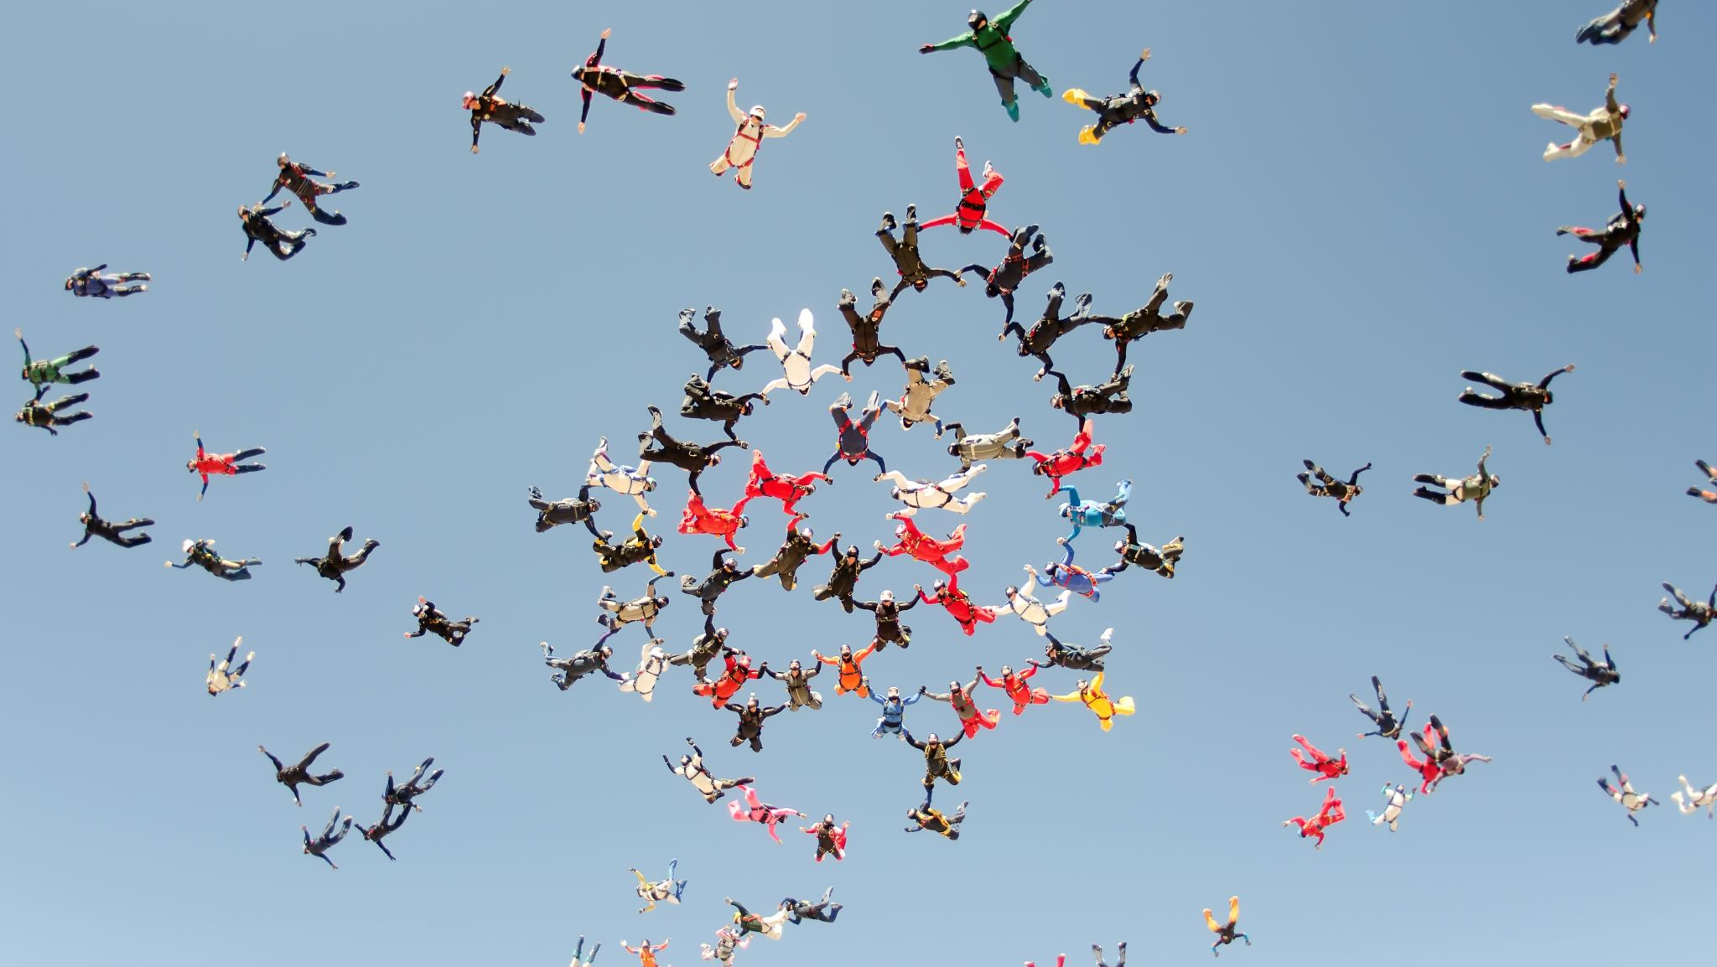
Məhkəmə necə işləyir?
Məhkəmə qeyd etdiyim kimi Roma Statusu əsasında yaradılıb və dörd cinayət üzrə yurisdiksiyaya (səlahiyyət) sahibdir. Bunlar hansılardır:
Genosid
İnsanlığa qarşı cinayət
müharibə cinayətləri
Təcavüz cinayətləri (dövlətlərin suverenlik, ərazi bütövlüyü və müstəqilliyinə qarşı olan)
Qeyd edim ki, bu sonuncu cinayət növü üzərində səlahiyyəti 17 iyul 2018-ci ildə əldə edib. Yəni üzv dövlətlər bu barədə razılığa gələrək Məhkəməyə bu səlahiyyəti verib.
First, the crime of genocide is characterised by the specific intent to destroy in whole or in part a national, ethnic, racial or religious group by killing its members or by other means: causing serious bodily or mental harm to members of the group; deliberately inflicting on the group conditions of life calculated to bring about its physical destruction in whole or in part; imposing measures intended to prevent births within the group; or forcibly transferring children of the group to another group.
Second, the ICC can prosecute crimes against humanity, which are serious violations committed as part of a large-scale attack against any civilian population. The 15 forms of crimes against humanity listed in the Rome Statute include offences such as murder, rape, imprisonment, enforced disappearances, enslavement – particularly of women and children, sexual slavery, torture, apartheid and deportation.
Third, war crimes which are grave breaches of the Geneva conventions in the context of armed conflict and include, for instance, the use of child soldiers; the killing or torture of persons such as civilians or prisoners of war; intentionally directing attacks against hospitals, historic monuments, or buildings dedicated to religion, education, art, science or charitable purposes.
Finally, the fourth crime falling within the ICC's jurisdiction is the crime of aggression. It is the use of armed force by a State against the sovereignty, integrity or independence of another State. The definition of this crime was adopted through amending the Rome Statute at the first Review Conference of the Statute in Kampala, Uganda, in 2010.

Slide 6

Məhkəmənin yurisdiksiyası
Qeyd edim ki, məhkəmənin 1 iyul 2002-ci ildən sonra törədilən cinayətlərlə bağlı yüriskdisiyası var. Ondan əvvəl olanların araşdırılmasında məhkəmənin səlahiyyəti yoxdur. Təcavüz cinayətləri isə 17 iyul 2018-ci ildən tanınır.
Hansı şərtlər ödəndikdə məhkəmə işə baxa bilir?
a. Cinayət, üzv olan dövlətin vətəndaşı tərəfindən törədildikdə, üzv olan dövlətlərdən birinin ərazisində törədildikdə (məsələn hətta üzv olmayan dövlətin vətəndaşı olmasa da, həmin fərdi məsuliyyətə cəlb edirlər)
b. BMT-nin Təhlükəsizlik Şurasının Məhkəmənin Prokuroruna müraciətindən sonra
Təcavüz aktı ilə bağlı BMT Təhlükəsizlik Şurasının müraciəti olmadıqda, Prokuror öz təşəbbüsü ilə və ya İştirakçı Dövlətin sorğusu əsasında araşdırmaya başlaya bilər. Prokuror əvvəlcə Təhlükəsizlik Şurasının müvafiq dövlətin törətdiyi təcavüz aktına dair qərar qəbul edib-etmədiyini müəyyən etməlidir. Prokurorun vəziyyətlə bağlı BMT Təhlükəsizlik Şurasına bildiriş verdiyi tarixdən sonra altı ay ərzində belə bir qərar qəbul edilmədikdə, Prokuror, Məhkəməyəqədər Şöbənin təhqiqatın başlanmasına icazə verməsi şərti ilə istintaqı davam etdirə bilər. Ancaq ya təqsirləndirilən şəxsin vətəndaşı olduğu dövlət, ya da cinayətin törədildiyi dövlət Roma Statutunun tərəfi olmalıdır.
BƏM yalnız sözügedən dövlətin “istintaq və ya təhqiqatı həyata keçirmək istəmədiyi və ya həyata keçirmək iqtidarında olmadığı” halda icraata başlayır (Nizamnamə, Maddə 17).Bu o deməkdir ki, əgər milli hüquqi şəxs bu cür prosedurları həyata keçirirsə, BƏM məhkəmə prosesinin vicdanla həyata keçirilmədiyini sübut etmədkyi müddətcə hərəkət edə bilməz (IV Bölmədə daha ətraflı izah olunur). Bu yanaşmanın məqsədi mümkün olduqda dövlətləri öz istintaqlarını həyata keçirməyə təşviq etməkdir.

Slide 7
Ukrayna işi

Slide 8
Bilinənlər
BCM-nin Prokuroru Ukraynada baş verənlərlə bağlı cinayət işi açıb,
Nə Ukrayna nə də Rusiya BCM-nin üzvü deyil,
Ancaq Ukrayna bəyannamə qəbul edirək BCM-nin ad hoc (xüsusi) yurisdiksiyasını 2013-2014-cü ill’rd’Maydan hərəkətatında baş verənlər bağlı və ikinci isə Krımın işğalı və Ukraynanın şərqində proksi müharibələrlə bağlı qəbul edib (sonuncu 20-fevral 2014-cü ildən bu günə olan cinayətləri əhatə edir və dairəsinə görə birincidən daha genişdir) İkinci işlə bağlı cinayətlər bu günə kimi davam edən müharibədə baş verənləri fiksasiya edir.
2022-ci ilin fevralın 28-dən isə ilkin təhqiqtaın nəticələrinə əsaslanan prokurorluq “Ukraynada vəziyyət”lə bağlı istintaqa başlamaq üçün səlahiyyətləndirilməsi üçün Məhkəməyəqədər Palata (Pre-trial chamber) müraciət edir. Bu yeni istintaq cinayətlərin dairəsini genişləndirir. 2 martda 2022-ci 40-dan çox ölkənin müraciətindən sonra (hazırda 43) Prokuror istintaqa başlamaq qərarı verir.

Slide 9
Bilinənlər
Prokurorluğun bu qərarında 2022-ci ildə Rusiya Ukraynanı tam işğa etmək üçün müharibəyə başlaması ciddi təsir edir. Sivil yaşayış massivlərinin (məktəb, baxça, yaşayış binaları, xəstəxanalar, su hövzələri və elektrik şəbəkələri) bombalanması, qadağan olunmuşbombaların istifadəsi, Buçada 400-dən çox sivilin öldürülməsi, bəzilərinə işgənclərin verilməsi və cinsi zorakılığa məruz qoyulması və Ukraynadan olan uşaqların Rusiyaya məcburi köçürülməsi Ukraynada beynəxalq cinayətlərin törədildiyini göstərirdi.
Məhz elə sonuncu cinayətə görə, 17 mart 2023-cü il tarixində BCM-nin II Məhkəməyədər Palatası Ukraynadakı vəziyyətlə əlaqədar iki şəxsin həbsinə order verdi: Rusiya Federasiyasının Prezidenti Vladimir Vladimiroviç Putin və Uşaq Hüquqları üzrə Müvəkkili Mariya Alekseyevna Lvova-Belova. Palata prokurorluğun 22 fevral 2023-cü il vəsatətlərinə əsasən hesab etdi ki, hər bir şübhəli şəxsin əhalinin (uşaqların) qanunsuz deportasiyası və əhalinin (uşaqların - Ukraynalı uşaqların ziyanına) qanunsuz köçürülməsi ilə bağlı hərbi cinayətə görə məsuliyyət daşıdığını düşünmək üçün ağlabatan əsaslar var.

Slide 10
Yanlış başa düşülənlər və çətinliklər
Ukraynada BCM-in istintaqının yalnız rusları və ya rusiyayönlü separatçı qrupları hədəf alması ilə bağlı bəzi yanlış təsəvvürlər var. Ancaq BCM Prokuroru münaqişənin bütün tərəflərinin törətdiyi cinayətləri araşdırmaq səlahiyyəti verilib.
Çətinliklər – cinaytələrin sübutu üçün sübutların toplanmasında çətinlik. Belə ki, törədilən cinayətlərin çoxusu Rusiyanın işğalı altında olan ərazilərdə baş verdiyindən prokurorluq sübut toplamaqda çətinlik çəkir (təbii ki rusiya sübut toplamaq üçün prokurorluğa imkan vermir).
Həbs qərarı çıxarılmış cinayətdə ittiham olunanların məhkəmə qarşısına gətirilməsi (Russiya imkan vermir). Hazırki Rusiya höküməti ümumilikdə müharibədə ittiham olunduğundan, çətin ki onlar bMC-nin həbs qərarı çıxmış şəxsləri təhvil verməsinə yanaşa. Bu yalnız Məhkəmə ilə əməkdaşlığa getməyə hazır olan hökümətlə mümkün olacaq.
BCM-sində resurs çatışmazlığı istintaqı aparmağı çətinləşdirdiyindən 20 ölkə hazırki müharibədə baş verən cinayətlərin araşdırılması üçün maddi dəstək olacağını elan edib ancaq bu selektiv ədalət problemini ortaya çıxarır.
Hazırda BCM-si tarixinin ən böyük istintaqını aparır və 42 müstəntiq bu işə cəlb edilib.

Slide 11
ABŞ
Təcavüz cinayətlərində hətta dövlət Roma Statusunun üzvü deyilsə və məhkəmənin yurisdiksiyasını tanımırsa belə, Təhlüksəsilik Şurasının müraciəti ilə işə başlaya bilər.
Təhlüksəizlik Şurasınının müraciəti olmasa belə Məhkəmənin Prokuroru öz təşəbüssü və ya üzv dövlətlərdən birinin müraciəti ilə əsasında istintaq başlaya bilər.
ABŞ məsələn Beynəlxalq Cinayət Məhkəməsinin bu səlahiyyətindən çox narahat olduğu üçün ona qarşı çıxır və hətta Beynəlxalq cinayət Məhkəməsinin iki üzvünə sanksiya da qoyub. Sanksiyaya səbəb onların ABŞ maraqlarına qarşı gəlməsidir. Məslə belədir ki, ABŞ öz vətəndaşlarının Məhkəmə tərəfindən mühakimə olunacağından narahatdır. ABŞ-ın qoşunlarının Əfqənistanda törətdiyi cinayətlər Məhkəmə araşdırmasından narahatdır və artıq Məhkəmə Prokuroru 2020-ci ilin martında istintaqa başlaaması haqqındaa məlumat vermişdi. Prokuror deyir ki, ABŞ əsgərlərinin Əfqanıstanda işgəncələr verməsi, zorlama cinayətləri ilə bağlı çoxsaylı dəlillər var.

Slide 12
İsrail
Məhkəmə 2021-ci ildə Fələstində - Qərbi Bank, Şərqi Yeruysəlim və Qəzza bölgəsində 2014-cü ildən bəri baş verənlərlə bağlı istintaqa başlayıb.
İsrail Roma Stautusunun üzvü olmasa da, Fələstin 2014-ci ildən onun üzvüdür və bu əsas verir ki, Məhkəmə istintaqa başlasın.
Artıq 5 ildən çox idi ki, ilkin ibtidai araşdırma prosesi gedirdi və istintaqaın başlaması üçün yetəri dəlillər toplanırdı.
Prokuror deyib ki, ilkin araşdırmasında İsrailin Qəzzadakı hərbi əməliyyatları və İordan çayının qərb sahilində Yəhudi məskənlərinin inşası kimi məsələlərə diqqət yetirilir.
Qeyd edim ki, 2014-cü il Qəzzada İsrail ilə Fələstin döyüşcüləri arasında müharibədə 1462 mülki olmaqla 2251 fələstinli, İsrail tərəfdən 67 əsgər və altı mülki şəhid olub.
İlkin araşdırmadan sonra Prokuror bildirib ki müharibə cinayətlərinin törədilməsi ilə bağlı ağlabatan şübhələr var. Həm İsrail Müdafiə Qüvvələri və həm də və Həmas və digər Fələstin silahlı qrupları üzvlərinə qarşı ittihamlar irəli sürülə bilər.

Slide 13
BMT-nin 9 komitəsi – kvazi məhkəmələr
Mülki və Siyasi Hüquqlara dair Beynəlxalq Pakt (və ya Konvensiya),
İşgəncə və Digər Qəddar, Qeyri-İnsani və ya Ləyaqəti Alçaldan Rəftar və Cəza Növlərinə qarşı Konvensiya,
Qadına Qarşı Hər Cür Ayrıseçkiliyin Ləğvi haqqında Konvensiya,
Əlilliyi olan Şəxslərin Hüquqlarına dair Konvensiya,
İrqi Ayrı-seçkiliyin Bütün Formalarının Ləğvi haqqında Beynəlxalq Konvensiya,
Bütün Şəxslərin Məcburi İtmələrdən (Zorakı Yoxaçıxma) Müdafiəsi haqqında Konvensiya,
Bütün Miqrant İşçilərin və Ailə Üzvlərinin Hüquqlarının Müdafiəsi haqqında Beynəlxalq Konvensiya,
İqtisadi, Sosial və Mədəni Hüquqlar haqqında Beynəlxalq Pakt (Konvensiya),
Uşaq Hüquqları haqqında Konvensiya

